Slide 1


TOÁN 4

Slide 2


KHỞI ĐỘNG

Slide 3

TRÒ CHƠI
HỘP QUÀ BÍ MẬT

Slide 4




1
2
4
3

Slide 5
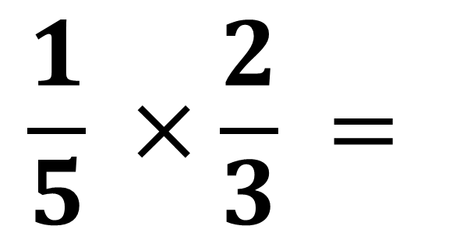

Hộp quà 1
$$\frac{1}{5} ×\frac{2}{3} =$$
$$\frac{2}{15}$$

Slide 6
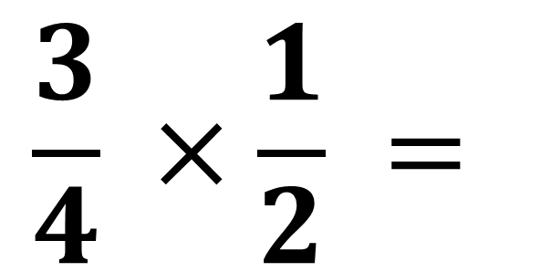

Hộp quà 2
$$\frac{3}{4} ×\frac{1}{2} =$$
$$\frac{3}{8}$$

Slide 7
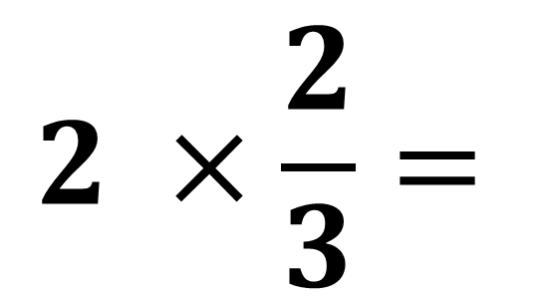

Hộp quà 3
$$\frac{4}{3}$$
$$2 ×\frac{2}{3}=$$

Slide 8
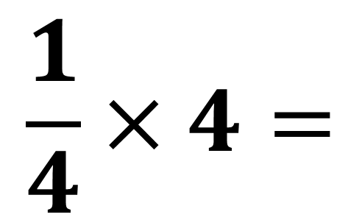
Hộp quà 4
$$\frac{1}{4}×4=$$
1

Slide 9
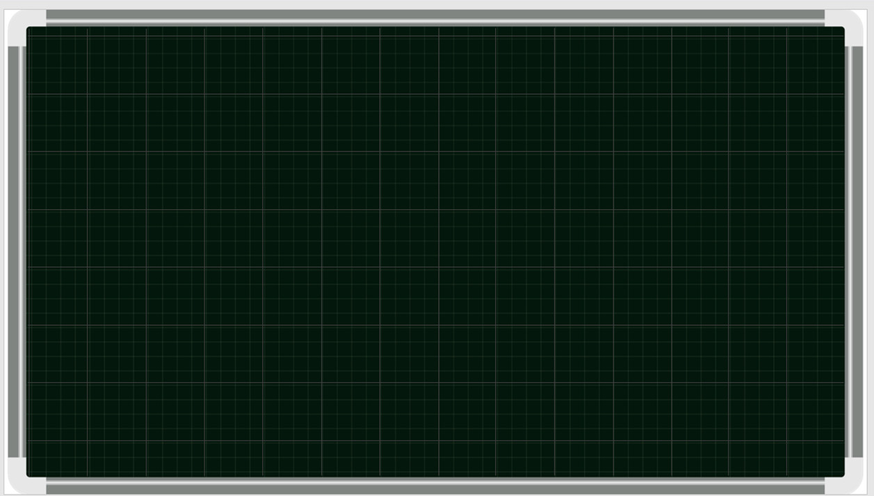
Thứ năm ngày 10 tháng 3 năm 2022
Toán:
Phép chia phân số

Slide 10





KHÁM PHÁ

Slide 11

Ví dụ: Hình chữ nhật ABCD có diện tích m², chiều rộng là m. Tính chiều dài của hình chữ nhật ABCD.
A
B
Muốn tính chiều dài của hình chữ nhật ta làm thế nào?
²
C
D
Vậy để tính chiều dài của hình chữ nhật trên ta phải thực hiện phép tính nào?
- Muốn tính chiều dài của hình chữ nhật ta lấy diện tích chia cho chiều rộng.
? m

Slide 12
Để thực hiện phép chia hai phân số: Ta lấy phân số thứ nhất nhân với phân số thứ hai đảo ngược.
Phân số thứ nhất
Phân số thứ hai
- Phân số đảo ngược là gì?
- Phân số đảo ngược là là phân số mà tử số và mẫu số đổi chỗ cho nhau.
- Tìm phân số đảo ngược của phân số .
- Phân số đảo ngược của phân số là
- Em hãy thực hiện phép chia hai phân số

Slide 13

Vận dụng thực hành

Slide 14



Bài 1. Viết phân số đảo ngược của mỗi phân số sau :
Phân số đảo ngược của mỗi phân số trên là:

Slide 15
Bài 2: Tính:
;
;

Slide 16
Bài 3: Tính:
=
=
=
=
=
=

Slide 17
Bài 3: Tính:
=
=
=
Thừa số
Thừa số
Tích
Nêu tên gọi các thành phần trong phép tính thứ nhất.
Em có nhận xét gì về mối quan hệ giữa các thành phần của các phép tính trên?
=> Lấy tích chia cho thừa số này thì được thừa số kia.
Nêu kết quả các phép tính ở phần b.
=
=
=

Slide 18
Bài 4: Hình chữ nhật có diện tích m², chiều rộng là m. Tính chiều dài của hình chữ nhật đó.
Bài giải Chiều dài của hình chữ nhật đó là:
(m)
Đáp số m

Slide 19
Trò chơi
Ai nhanh hơn?
1
2
3
4

Slide 20
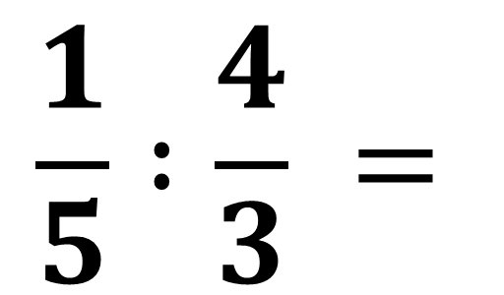
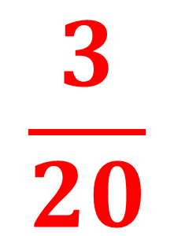
$$\frac{1}{5} :\frac{4}{3} =$$
$$\frac{3}{20}$$

Slide 21
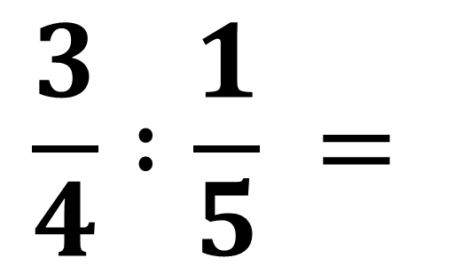
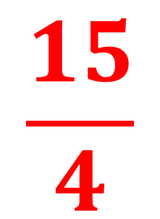
$$\frac{3}{4} :\frac{1}{5} =$$
$$\frac{15}{4}$$

Slide 22
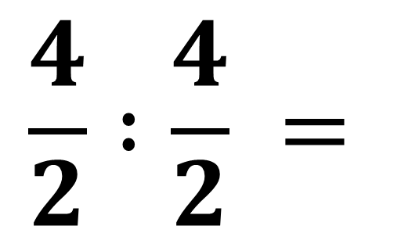

$$\frac{4}{2} :\frac{4}{2} =$$
$$\frac{8}{8}$$
1
=

Slide 23
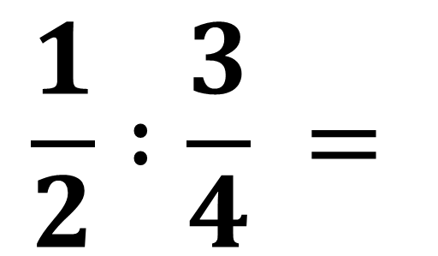


$$\frac{1}{2} :\frac{3}{4} =$$
$$\frac{4}{6}$$
$$\frac{2}{3}$$
=

Slide 24
Bài tập về nhà
- Học thuộc quy tắc chia hai phân số
- Làm các bài tập 1,2 cô giao
- Xem và chuẩn bị bài luyện tập

Slide 25

Bài 1. Tính:
a)
b)
c)
d)
Bài 2. Tính rồi rút gọn:
a)
b)
c)
d)

Slide 26
Tiết học đến đây là kết thúc, cảm ơn các em đã chú ý lắng nghe.

